Slide 1
Organizace informací IX.
PhDr. Jiří Stodola, PhD.

Slide 2
Klasifikace věd a SSJ
tvorba SSJ - vychází z klasifikace věd
klasifikace věd - je pro oblast selekčních jazyků velice důležitá - nejde však o selekční jazyk
klasifikace = členění předmětů nebo pojmů do určité skupiny tříd či podmnožin, které jsou hierarchicky uspořádané

Slide 3
Vývoj klasifikace věd (starověk)
pythagorejci - rozdělili poznání na:
Aritmetiku
harmonii dialektiku (způsob myšlení)
Platón - zavedl jiný významný systém, který třídil disciplíny na:
aritmetiku
Harmonii
dialektiku
geometrii

Slide 4
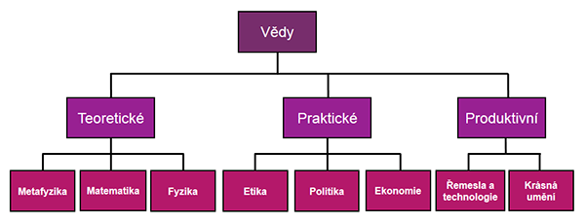
Aristotelés

Slide 5
Stoikové

Slide 6
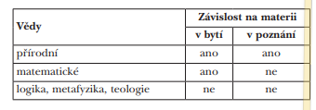
Sv. Tomáš Akvinský

Slide 7
Středověk
nejrozšířenější užívaná klasifikace = trivium (gramatika, rétorika a dialektika) a kvadrivium (aritmetika, geometrie, astronomie a muzika) = 7 svobodných umění - vyučovaných na universitách klasifikace založená na 7 svobodných uměních - začala se uplatňovat i v tehdejších knihovnách, což se změnilo až v 16. - 17. století

Slide 8
Francis Bacon
paměť (základ historie)
přírodní dějiny
dějiny lidstva
fantazie (základ poezie)
- epika - dramatika - mytologie
rozum (základ vědeckého poznání)
filozofie přírodní filozofie lidská

Slide 9
Systematické selekční jazyky
SSJ - liší se od předmětových tím, že nejde o verbální (slovní) vyjádření
slovní formulace obsahu je převedena do umělého jazyka (notace) informace, které k sobě patří - se seskupí do hierarchicky uspořádaných tříd
systém tříd do jisté míry koresponduje s tříděním věd - netřídí však poznatky, ale pouze dokumenty
vychází se zde z pojmové pyramidy
nahoře (na vrcholu) - stojí maximálně abstraktní pojmy (obecné)
dole (na základně) - konkrétní pojmy (podrobné)
SSJ mohou být - všeobecné nebo monotematické

Slide 10
SSJ
historicky nejstarší - vznikly z potřeby organizování fondu ve skladech nebo volném výběru
informace - vřazovány do systému vědních oborů
výhody:
kontrolované pořadí vědních disciplín a všeobecně populárních termínů rozšířená možnost vyhledávání do hloubky
použité symboly objektivně označují předmět a kategorie
nevýhody:
nemožnost úplného klasifikování celého obsáhlého kulturního dědictví
systematické třídníky nejsou tak jednoduchým navigátorem jako přirozený jazyk

Slide 11
Vývoj a druhy systematických selekčních jazyků
systematické členění je považováno za nejstarší - původně byly knihy stavěny podle oborů - tedy podle svého obsahu
při tvořbě soupisů knihoven se braly svazky postupně, jak ležely v policích, a tak vzniklo i systematické sekundární třídění
konkrétní SSJ vznikaly a vznikají v závislosti na konkrétních systémech klasifikace věd

Slide 12
Starověk
vznik – v Mezopotámii v Ninive – Ašurbanipalova knihovna
nejznámějším SSJ starověku je SSJ Alexandrijské knihovny – autorem byl Kallimachos z Kyrény
jeho katalog měl 120 svazků – zaznamenával všechno tehdejší řecké písemnictví
katalog byl klasifikován na:
Poezii
Právo
Filozofii
Historii
Rétoriku
díla různého obsahu

Slide 13
Středověk
zachovaly se četné katalogy středověkých klášterních knihoven – potvrzují, že knihovny dávaly přednost literatuře náboženské a teologické
tzv. světskou literaturu - ukládaly jen jako pomůcku pro přípravné studium ke studiu teologie, nebo proto, aby s ní mohly z církevních pozic polemizovat
knihovny středověkých univerzit – byly obsahově pestřejší – náboženská literatura je postupně zatlačována literaturou jiných oborů
katalog knihovny Karlovy koleje pražské univerzity z roku 1370 - ukazuje, že středověké systematické katalogy měly převážně povahu inventáře nebo místního katalogu

Slide 14
Novověk
po vynálezu knihtisku nastalo rychlé šíření literatury - růst knihoven
vznikla také potřeba sepsat literární produkci a uspořádat ji jak abecedně, tak systematicky
Konrád Gesner
bibliograf, zakladatel novověké bibliografie
sestavil univerzální bibliografii – uspořádal ji jak abecedně, tak systematicky
1548 – vydal dílo Bibliotheca universalis - obsahuje tehdy známou literaturu řeckou, latinskou, hebrejskou
v 19. století - vznikl nový typ bibliografií v souvislosti s potřebami knihkupců, nakladatelů, tiskařů

Slide 15
W. T. Harris
1870 – klasifikace pro knihovnu Veřejné školy v St.Louis
vyšel z Baconovy klasifikace věd převrátil pořadí věd ( na počátek položil vědu)
ovlivnil Deweyho a strukturu pozdějšího Mezinárodního desetinného třídění

Slide 16
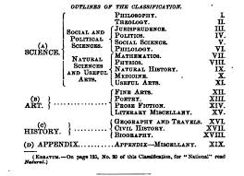

Slide 17
Melvil Dewey (1851-1931)
1876- Deweyho klasifikace(DDT) jeden z nejrozšířenějších systematických selekčních jazyků d
nes snaha nahradit jím MDT
přínos – zavedení číselného desetinného principu zavedl systém pomocných znaků

Slide 18
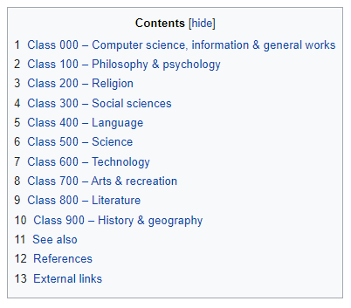

Slide 19
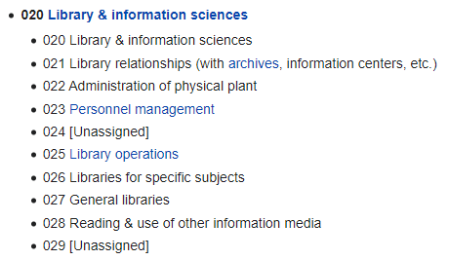
020

Slide 20
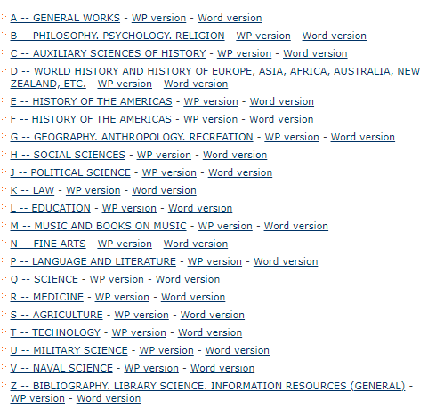
Library of Congress Classification

Slide 21
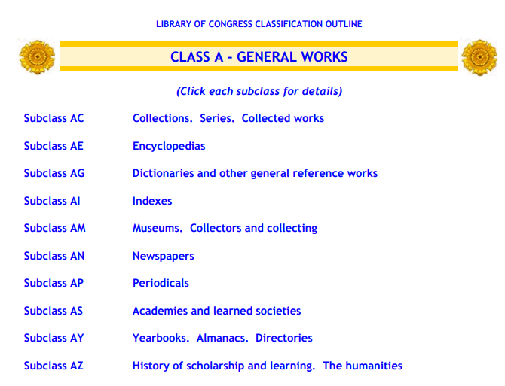

Slide 22
Mezinárodní desetinné třídění
Mezinárodní bibliografický ústav(r.1895 rozhodnuto o založení)
Paul Otlet, Henri La Fontaine úkol: vydávat bibliografické záznamy o světové tiskové produkci –
první fáze přebírá Deweyho Desetinné třídění
dále se vytváří systém pomocných znaků - podrobnější rozpracování tabulek jednotlivých vědních oborů

Slide 23
Hlavní třídy
0 Všeobecnosti
1 Filozofie 2 Náboženství. Teologie
3 Společenské vědy
4 (neobsazena od r.1962)
5 Matematika. Přírodní vědy
6 Užité vědy.Lékařství. Technika
7 Umění
8 Jazykověda.Filologie.Literatury
9 Geografie. Biografické studie. Dějiny

Slide 24
Každá tato hlavní třída stejně jako každá další hlavní třída MDT se člení připojováním dalších číslic na deset či méně oddílů nižšího řádu
Příklad:
6 Užité vědy. Lékařství. Technika
61 Lékařské vědy. Medicína
616 Patologie. Klinická medicína
616.8 Neurologie. Neuropatologie. Nervový systém
616.85 Organické neurózy.
Neuropatie 616.853 Epilepsie. Padoucnice
Pro přehlednost se píše za každou třetí číslicí tečka

Slide 25
Hlavní (jednoduché) znaky MDT znaky vzniklé postupným rozkladem znaku MDT uvedeny v hlavních tabulkách
Složené znaky MDT spojení dvou nebo více jednoduchých znaků MDT pomocí symbolů přiřazení či rozšíření nebo pomocí dvojtečky, dvojité dvojtečky či hranatých závorek

Slide 26
Možnosti vytváření spojených znaků
spojovacími symboly + symbol přiřazení čte se“a“ nebo „plus“
Příklad: 622 +669 Hornictví a hutnictví
: symbol vztahu čte se „dvojtečka“ nebo „ku“
Příklad: 622.333:622.271 Těžba kamenného uhlí povrchovým způsobem
/ symbol rozšíření čte se „až“ „lomeno“
Příklad: 626/627 Vodní stavitelství :: symbol dvojité dvojtečky čte se „dvojitá dvojtečka“ používá se k určení pevného , nezaměnitelného pořadí (dnes již nepoužíván)

Slide 27
Symbol vztahu : „dvojtečka “ + „plus “
může spojovat dva i více znaků je možno je obrátit nebo určit prioritní znak
Příklad: 504.5:502.51 Znečištění hydrosféry
502.51:504.5
Spojování více než dvou znak ů do vztahu použijeme symbol pod řazení [ ] čte se „hranaté závorky“
Příklad: [656:504]:34 Právní aspekty působení dopravy na životní prost ředí

Slide 28
Rozvinuté znaky MDT
Tvoří se připojením jednoho nebo více pomocných znaků k hlavnímu znaku MDT pomocné znaky:
všeobecné
zvláštní

Slide 29
Všeobecné pomocné znaky jazyka
Jsou použitelné v celé šíři MDT, pokud jejich spojení s hlavním znakem dává smysl
Všeobecné pomocné znaky jazyka = čte se „rovná se“
Příklad: =162.3 čeština
Použití především při indexaci jazykových slovníků
Příklad: 81`374.8=111=112.2 anglicko – německý jazykový slovník

Slide 30
Všeobecné pomocné znaky formy
vyjádřeny nulou a dalšími číslicemi v kulaté závorce (0…)
čte se“závorka nula“
Příklad: (035) příručka
696.1(035) příručka instalatérských prací
(075.3) středoškolské učebnice
51(075.3) středoškolská učebnice matematiky

Slide 31
Všeobecné pomocné znaky místa
Vyjadřují se číslem, jehož první číslice je jiná než nula.
Číslo je uvedeno v kulaté závorce (1/9) čte se „závorka„
Příklad: (437.3) Česko
(567) Irák

Slide 32
Všeobecné pomocné znaky času
“ “ čte se uvozovky
Příklad:
“ 321“ Jaro

Slide 33
Všeobecné pomocné znaky etnické
(=…) čte se závorka rovná se
Příklad: (=414) Černoši obecně
(=622.82) Polynésané

Slide 34
Všeobecné pomocné znaky s pomlčkou a nulou
-0 čte se „pomlčka nula“
-03 pro vyjádření materiálu
Příklad:-035.35 Korek
-05 pro vyjádření osob
Příklad:-053.31 Novorozenci
Všeobecné pomocné znaky hlediska .00 čte se“ tečka nula nula“ v nejnovějším vydání MDT se již neuvádí

Slide 35
Zvláštní pomocné znaky
Uvádějí se přímo u některých jednotlivých oddílů,pro které platí jejich použití
Příklad:
62-5 Provoz strojů. Řízení a ovládání
66.014 Chemické složení

Slide 36
Tabulky MDT
Publikace nebo databáze, které obsahují seznamy třídníků a odpovídajících názvů v různém rozsahu a výběru
úplné vydání zahrnuje všechny platné znaky MDT v plném rozsahu
střední vydání
zkrácené vydání
speciální (oborové) vydání

